Slide 1

AVALIAÇÃO DA INFLUÊNCIA DO USO E OCUPAÇÃO DO SOLO SOBRE A QUALIDADE DA ÁGUA NA BACIA HIDROGRÁFICA DO RIBEIRÃO DO CIPÓ, MANANCIAL ESTRATÉGICO DE POÇOS DE CALDAS, MG
André Felipe de Araújo
Marcos Vinícius Rocha Miranda
Luís Felipe Costa Gouvêa

Slide 2
INTRODUÇÃO
Água de boa qualidade é essencial para a vida humana;
Urbanização e industrialização: efeitos sobre a dinâmica hídrica do local;
Alterações no uso do solo causadas pelo homem podem alterar de forma substancial os processos hidrológicos, como vazões e alteração na qualidade da água (TUCCI, 2002);
As atividades antrópicas que expõem o solo e retiram a cobertura vegetal intensificam o processo natural de erosão.

Slide 3
INTRODUÇÃO
Política Nacional de Recursos Hídricos:
  “assegurar à atual e às futuras gerações a necessária disponibilidade de água, em padrões de qualidade adequados aos respectivos usos”;
Estabelece como diretrizes:
  “gestão sistemática dos recursos hídricos, sem dissociação dos apectos quantidade qualidade” ; e
  “articulação da gestão de recursos hídricos com a do uso do solo” (BRASIL, 1997).

Slide 4
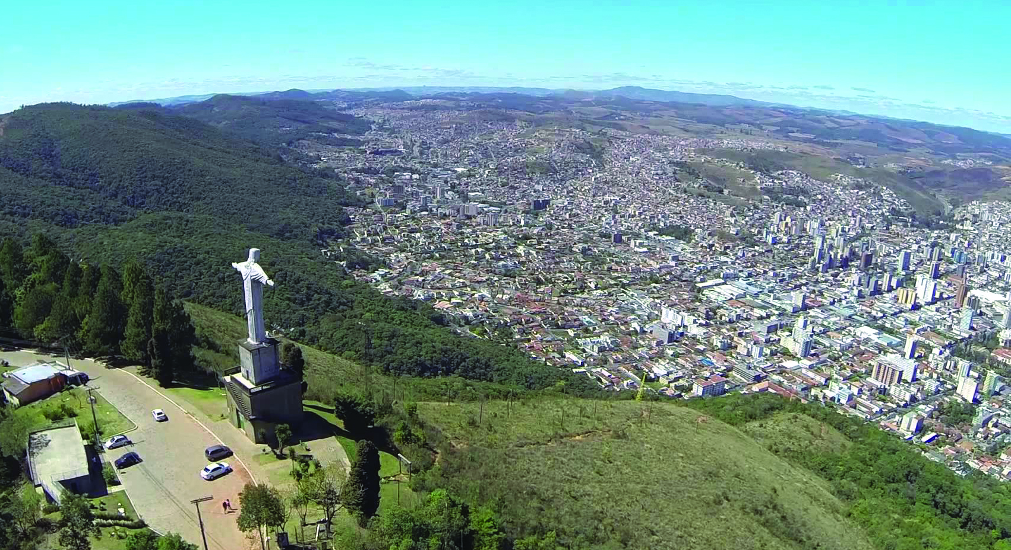
POÇOS DE CALDAS – MINAS GERAIS

Slide 5
METODOLOGIA – ÁREA DE ESTUDO
Figura 1 – Imagem de satélite da região de Poços de Caldas – MG, em amarelo, a Bacia Hidrográfica do Ribeirão do Cipó. (Fonte: Google Earth)

Slide 6
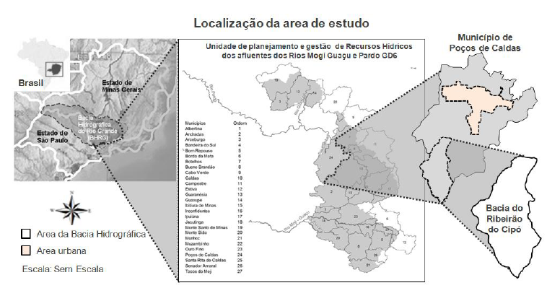
METODOLOGIA – ÁREA DE ESTUDO
Figura 2 – Localização da área de estudo. (Fonte: REIS, 2014).

Slide 7
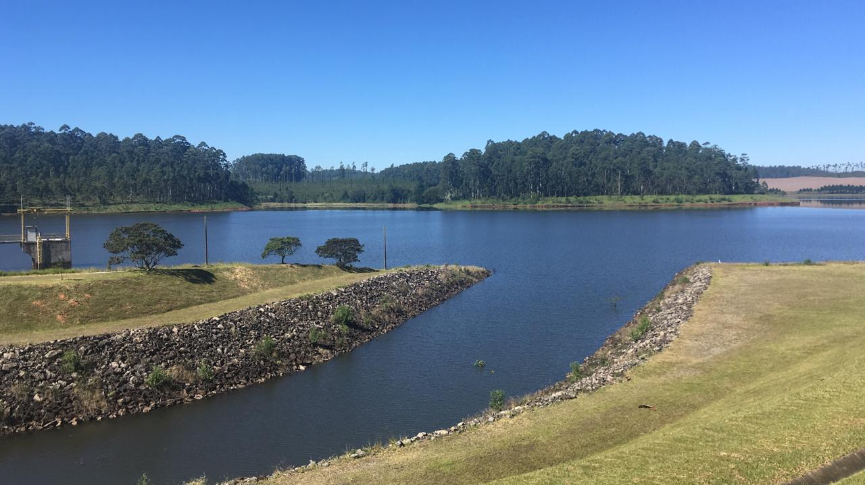
METODOLOGIA – ÁREA DE ESTUDO
Bacia Hidrográfica do Ribeirão do Cipó:
  Captação de Água Bruta para Abastecimento Público;
  Área Urbana / Rural.
  Reservatório de regulação de vazão de outras bacias;
Figura 3: Represa Lindolpho Pio da Silva Dias – DME Poços de Caldas/MG. (Fonte: do autor)

Slide 8
METODOLOGIA – ÁREA DE ESTUDO
Classificação climática de Köppen, Cwb mesotérmico, com inverno seco e verão brando e chuvoso;
Classificação no período do estudo:
  Estação chuvosa: Novembro a Março;
  Estação seca: Abril a Outubro (SILVEIRA et al, 2018).

Slide 9
METODOLOGIA - ANÁLISES
Ponto de coleta de água para abastecimento público, localizado no Ribeirão do Cipó;
Análises de qualidade de água entre janeiro e dezembro de 2013 e entre janeiro e dezembro de 2018;
Oxigênio dissolvido, coliformes termotolerantes, potencial hidrogeniônico – pH, demanda bioquímica de oxigênio – DBO_{5, 20}, temperatura da água, Nitrato, Fosfato, turbidez e sólidos totais dissolvidos.

Slide 10
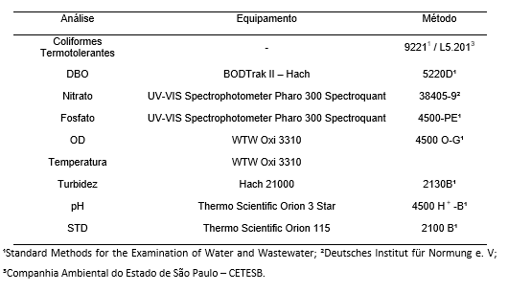
METODOLOGIA - ANÁLISES

Slide 11
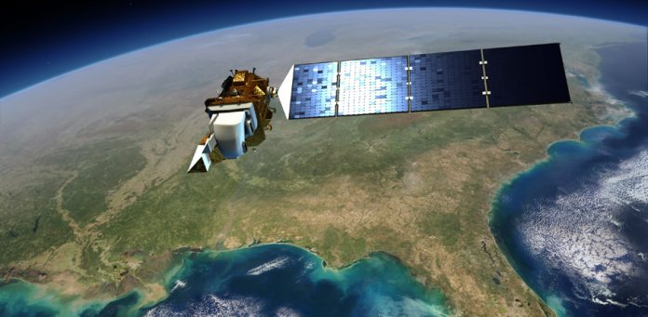
METODOLOGIA – USO/COBERTURA DO SOLO
Sensoriamento Remoto: Obtenção de imagens através do satélite NASA - LANDSAT 8;
Disponibilizadas gratuitamente pelo INPE;
Utilização dos software ENVI 4.8 para processamento das imagens, recorte e composição das bandas.
Figura 4 – Satélite LANDSAT 8 (Fonte: USGS/NASA)

Slide 12
METODOLOGIA – USO/COBERTURA DO SOLO
Classificação supervisionada: Software ESRI ArcGIS (ArcMap);
Divisão de Classes em: Água, Solo Exposto / Agricultura, Campos, Eucalipto e Mata.

Slide 13
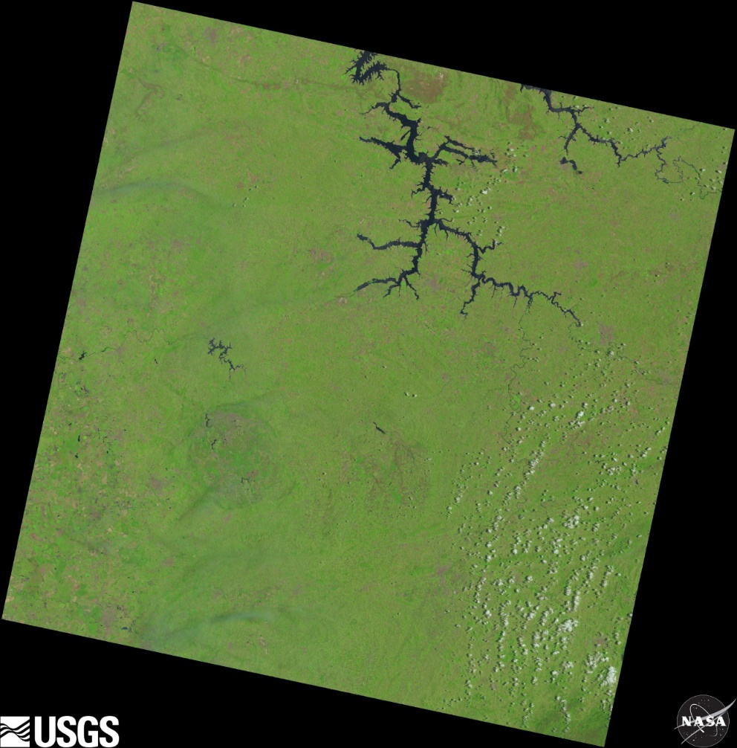
METODOLOGIA – USO/COBERTURA DO SOLO
Figura 5 – Cena capturada pelo LANDSAT Órbita 219, Ponto: 075. (Fonte: USGS)

Slide 14

METODOLOGIA – ÍNDICE DE QUALIDADE DE ÁGUAS
Índice de Qualidade de Água – IQA;
Indicador que demonstra a qualidade de uma água quantitativamente, visando informar ao público geral e leigos no assunto;
Composto por 9 parâmetros;
Cada parametro esta associado a um peso (w) de acordo com sua importancia e a um valor de qualidade (q) obtido pelo respectivo gráfico.

Slide 15
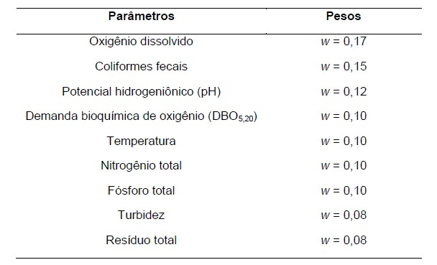
METODOLOGIA – ÍNDICE DE QUALIDADE DE ÁGUAS
Fonte: ANA, 2005.

Slide 16
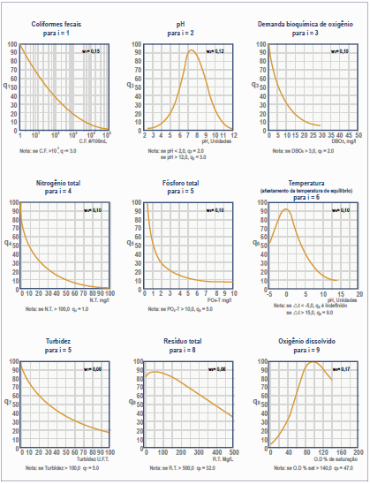
METODOLOGIA – ÍNDICE DE QUALIDADE DE ÁGUAS
Figura 6 – Curvas médias de variação dos parâmetros de qualidade das águas para o cálculo do IQ. (Fonte: ANA)

Slide 17
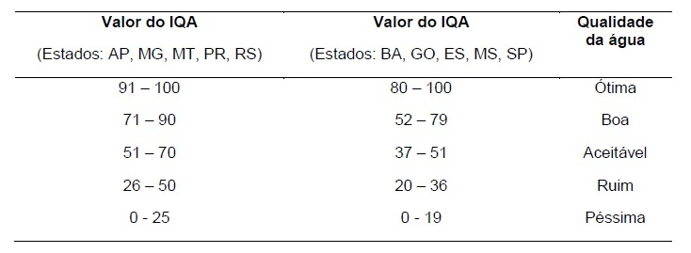
METODOLOGIA – ÍNDICE DE QUALIDADE DE ÁGUAS

Slide 18
Figura 5 – Mapa de uso e ocupação do solo na Bacia Hidrográfica do Ribeirão do Cipó no ano de 2013 (à esquerda) e no ano de 2018 (à direita).
RESULTADOS E DISCUSSÃO

Slide 19
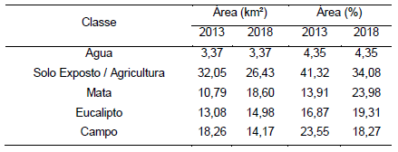
RESULTADOS E DISCUSSÃO

Slide 20
RESULTADOS E DISCUSSÃO
Figura 7 – Variação temporal do IQA para os anos de 2013 (acima) e 2018 (abaixo)

Slide 21
RESULTADOS E DISCUSSÃO
Figura 8 – Variação temporal do qi do parâmetro Oxigênio Dissolvido para os anos de 2013 (acima) e 2018 (abaixo).

Slide 22
RESULTADOS E DISCUSSÃO
Figura 9 – Variação temporal do qi do parâmetro Coliformes Termotolerantes para os anos de 2013 (acima) e 2018 (abaixo).

Slide 23
RESULTADOS E DISCUSSÃO
Figura 10 – Variação temporal do qi do parâmetro pH para os anos de 2013 (acima) e 2018 (abaixo).

Slide 24
RESULTADOS E DISCUSSÃO
Figura 11 – Variação temporal do qi do parâmetro DBO para os anos de 2013 (acima) e 2018 (abaixo).

Slide 25
RESULTADOS E DISCUSSÃO
Figura 12 – Variação temporal do qi do parâmetro NO3 para os anos de 2013 (acima) e 2018 (abaixo).

Slide 26
RESULTADOS E DISCUSSÃO
Figura 13 – Variação temporal do qi do parâmetro PO4 para os anos de 2013 (acima) e 2018 (abaixo).

Slide 27
RESULTADOS E DISCUSSÃO
Figura 14 – Variação temporal do qi do parâmetro Turbidez para os anos de 2013 (acima) e 2018 (abaixo).

Slide 28
RESULTADOS E DISCUSSÃO
Figura 15 – Variação temporal do qi do STD para os anos de 2013 (acima) e 2018 (abaixo).

Slide 29
RESULTADOS E DISCUSSÃO
qi OD médio:
  2013: 86,62 (desvio 8,96)
  2018: 75,95 (desvio 10,05)
qi Colif. termotolerantes médio:
  2013: 63,71 (desvio 24,54)
  2018: 45,73 (desvio 23,45)
qi pH médio:
  2013: 75,75 (desvio 13,90)
  2018: 86,26 (desvio 6,68)

Slide 30
RESULTADOS E DISCUSSÃO
qi DBO médio:
  2013: 86,53 (desvio 13,77)
  2018: 76,77 (desvio 12,02)
qi Nitrato médio:
  2013: 95,81 (desvio 8,26)
  2018: 94,15 (desvio 4,22)
qi Fosfato médio:
  2013: 90,57 (desvio 21,33)
  2018: 81,58 (desvio 12,63)

Slide 31
RESULTADOS E DISCUSSÃO
qi Turbidez médio:
  2013: 83,82 (desvio 7,12)
  2018: 76,97 (desvio 7,76)
qi STD médio:
  2013: 82,48 (desvio 0,35)
  2018: 83,05 (desvio 1,03)

Slide 32
RESULTADOS E DISCUSSÃO
O IQA médio do ano de 2013 foi de 81,07 (n=15), com desvio padrão de 6,43;
O IQA médio do ano de 2018 foi de 75,95 (n=19), com desvio padrão de 7,75;
Classificadas como “Boa” nos dois anos.

Slide 33
CONSIDERAÇÕES FINAIS
Sensoriamento Remoto e Geoprocessamento foram eficazes na avaliação da cobertura do solo;
Variações significativas no uso e ocupação do solo na bacia, fato que merece atenção dos gestores;
Menores valores de IQA na estação chuvosa (relacionado aos processos erosivos);
Todas amostragens foram classificadas como “boa” ou “ótima”;
Não foi observada diferença estatística na qualidade da água entre 2013 e 2018;
Estudos em maiores intervalos de tempo podem ser mais conclusivos.

Slide 34

AGRADECIMENTOS
A toda equipe da Seção de Produção e Tratamento (SPE-3) do DMAE Poços de Caldas;
A direção do DMAE Poços de Caldas, pelo apoio dispensado para a realização deste trabalho no 49º CNSA.

Slide 35

DÚVIDAS, CRÍTICAS E SUGESTÕES
Contato:
André Felipe de Araújo
contato.afaraujo@gmail.com
Marcos Vinícius Rocha Miranda
engamb.marcosvinicius@gmail.com
Laboratório de Análises
DMAE Poços de Caldas
Tel.: 3697-0600 Ramal 0651

Slide 36
REFERÊNCIAS BIBLIOGRÁFICAS
Agência Nacional de Águas (Brasil). Panorama da qualidade das águas superficiais no Brasil. Brasília: Ana, 2005. 176 p.
APHA; AWWA; WEF. Standard Method for Examination of Water and Wastewater. 20. ed. Washington, D.C: APHA. 2012.
BRASIL, Ministério do Meio Ambiente. Lei 9.433/97, de 1997. Política Nacional de Recursos Hídricos. Brasília, DF, jan. 2006.
COMPANHIA AMBIENTAL DO ESTADO DE SÃO PAULO. Normas técnicas vigentes. 2017. Disponível em: https://cetesb.sp.gov.br/normas-tecnicas-cetesb/normas-tecnicasvigentes/. Acesso em: 22/04/2019.
DEUTSCHES INSTITUT FUR NORMUNG E.V. German standart methods for the examination of water, waste and sludge; Anions (group D) – Part 9: Spectrometric determination of nitrate (D 9) – DIN 38405-9. Berlim, 2011.
PURCINO, Maurício Dias. Espacialização dos parâmetros físico-hídricos do solo e associação com a vulnerabilidade à erosão hídrica em dois ambientes antropizados do Ribeirão do Cipó. 2017. 129 f. Dissertação (Mestrado) - Curso de Mestrado em Ciência e Engenharia Ambiental, Universidade Federal de Alfenas, Poços de Caldas, 2017.
TUCCI, C. E. M. Impactos da variabilidade climática e do uso do solo nos recursos hídricos. Brasília: ANA, 2002. p. 150.

